Slide 1
第3章 运算器与运算方法

Slide 2
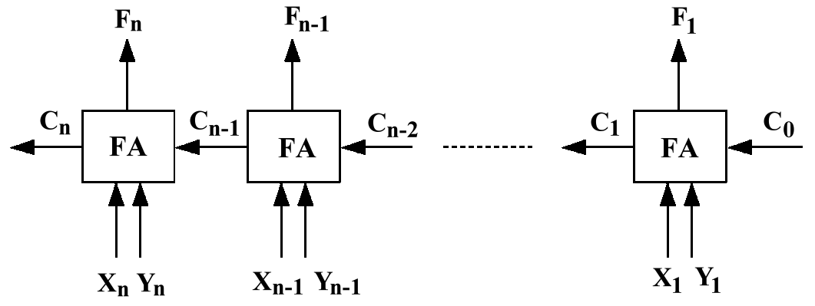
2. 串行进位与并行进位
◆ n个全加器相连可得n位的加法器
1）串行进位或行波进位加法器－－慢
图3.6 n位加法器

Slide 3
2）先行进位或并行进位加法器－－快
• 预先形成各位进位，将进位信号同时送到各位全加器的进位输入端。
方法：通过对进位产生的逻辑表达式的变形得到
C_{i} =(X_{i}⊕Y_{i})C_{i-1}+X_{i}Y_{i}
P_{i} G_{i}
传递进位 本地进位

Slide 4
▲ 就4位加法器，讨论其进位C₁、C₂、C₃和C₄的产生条件：
① 下述条件中任一条满足就可生成C₁=1：
1) X₁、Y₁均为“1”;
2) X₁、Y₁任一个为“1”，且进位C₀为“1”。
• 可得C₁的表达式为：
C₁=X₁Y₁+(X₁+Y₁)C₀

Slide 5
② 下述条件中任一条满足，可生成C₂=1。
1) X₂、Y₂均为“1”；
2) X₂、Y₂任一个为“1”，且进位C₁为“1”。
• 可得C₂的表达式为：
C₂=X₂Y₂+(X₂+Y₂)C₁
=X₂Y₂+(X₂+Y₂)[X₁Y₁+(X₁+Y₁)C₀]
=X₂Y₂+(X₂+Y₂)X₁Y₁+(X₂+Y₂)(X₁+Y₁)C₀

Slide 6
③ 同理，可得C₃的表达式为：
C₃=X₃Y₃+(X₃+Y₃)C₂
=X₃Y₃+(X₃+Y₃)[X₂Y₂+(X₂+Y₂)X₁Y₁+
(X₂+Y₂)(X₁+Y₁)C₀]
= X₃Y₃+(X₃+Y₃)X₂Y₂+(X₃+Y₃)(X₂+Y₂)X₁Y₁+
(X₃+Y₃)(X₂+Y₂)(X₁+Y₁)C₀

Slide 7
④ 同理,可得C₄的表达式为：
C₄=X₄Y₄+(X₄+Y₄)C₃
=X₄Y₄+(X₄+Y₄)[X₃Y₃+(X₃+Y₃)X₂Y₂+
(X₃+Y₃)(X₂+Y₂)X₁Y₁+(X₃+Y₃) (X₂+Y₂)(X₁+Y₁)C₀]
=X₄Y₄+(X₄+Y₄)X₃Y₃+(X₄+Y₄)(X₃+Y₃)X₂Y₂+
(X₄+Y₄)(X₃+Y₃)(X₂+Y₂)X₁Y₁+
(X₄+Y₄) (X₃+Y₃) (X₂+Y₂)(X₁+Y₁)C₀
▲ 定义两个辅助函数：
P_{i}= X_{i}+Y_{i}
G_{i}= X_{i}Y_{i}
• P_{i}表示进位传递函数，当X_{i}、Y_{i}中有一个为“1”时，若有低位进位输入，则本位向高位传送进位。

Slide 8
• G_{i}表示进位产生函数，当X_{i}、Y_{i}均为“1”时，本位一定向高位产生进位输出。
▲ 将P_{i}、G_{i}代入前面的C₁~C₄式，可得：
C₁=G₁+P₁C₀
C₂=G₂+P₂G₁+P₂P₁C₀
C₃=G₃+P₃G₂+P₃P₂G₁+P₃P₂P₁C₀
C₄=G₄+P₄G₃+P₄P₃G₂+P₄P₃P₂G₁+P₄P₃P₂P₁C₀
看起来简洁多了

Slide 9
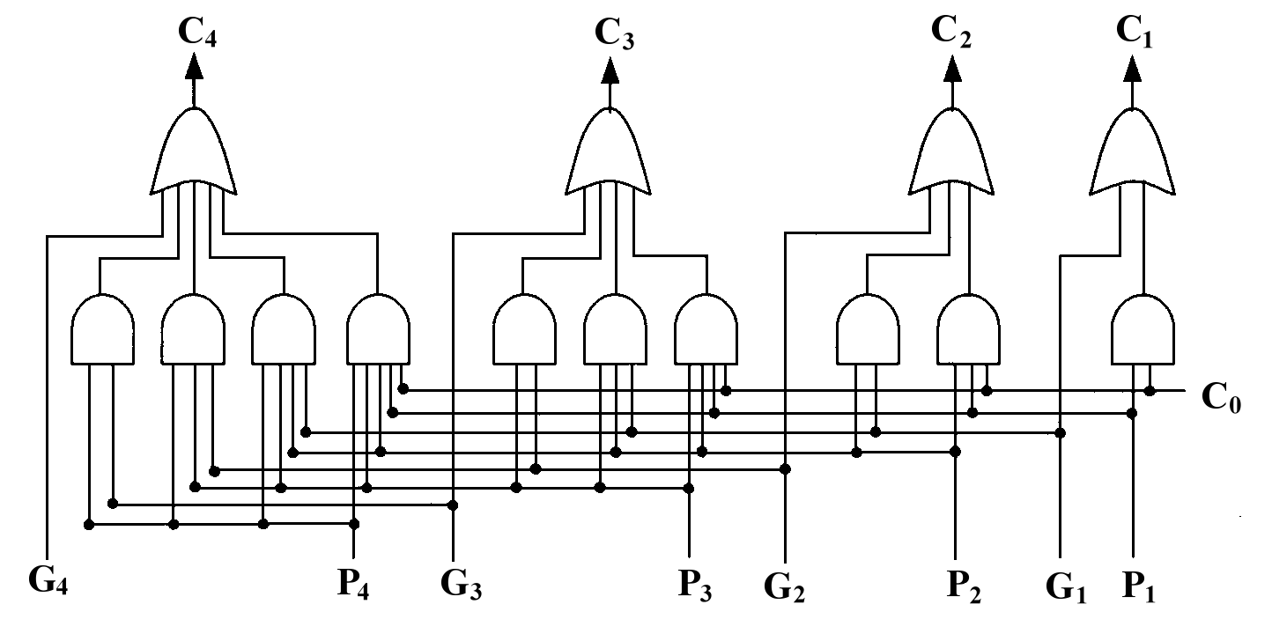
• 先行进位产生电路
• 其中P_{i}= X_{i}+Y_{i} G_{i}= X_{i}Y_{i}

Slide 10
使用先行进位的方法
优点：速度快
缺点：电路复杂，集成门电路延时等问题

Slide 11
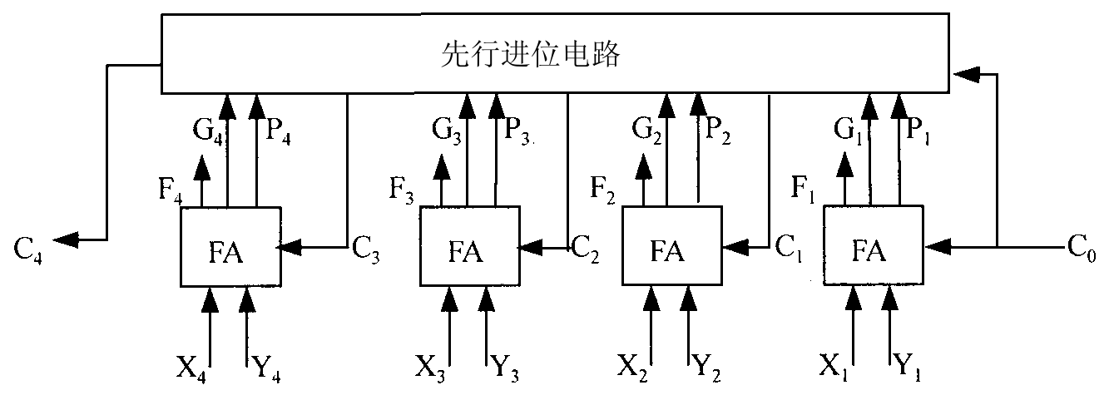
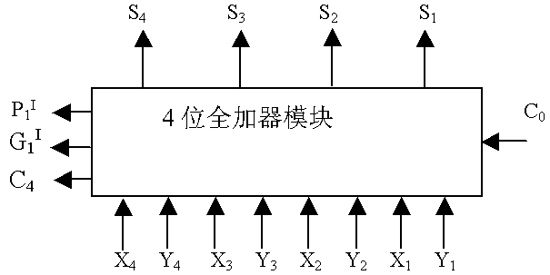
• 4位先行进位加法器
S₄
S₃
S₂
S₁
图3.7 4位先行进位的全加器模块

